Slide 1
아키텍쳐 패턴
아키텍쳐 패턴이란 무엇인가
안드로이드에서 사용되는 것들
주이식

Slide 2
아키텍쳐 패턴
아키텍쳐 패턴이란?
-> 코드들을 효율적으로 관리하기 위한 구조 설계법

Slide 3
안드로이드에서 자주 사용되는 것들
자주 사용되는 것들
MVC, MVP, MVVM

Slide 4
안드로이드에서 자주 사용되는 것들
MVC
-> Model, View, Controller

Slide 5
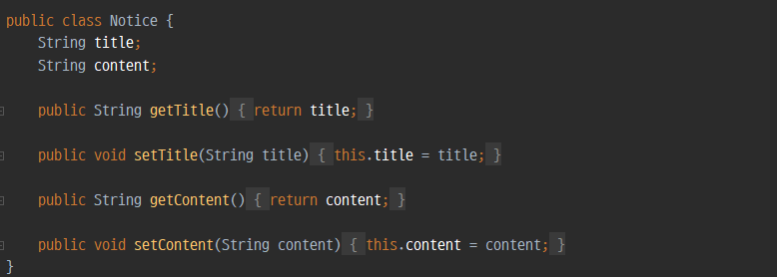
안드로이드에서 자주 사용되는 것들
Model
-> 데이터, 상태, 데이터를 가공하는 로직 등

Slide 6
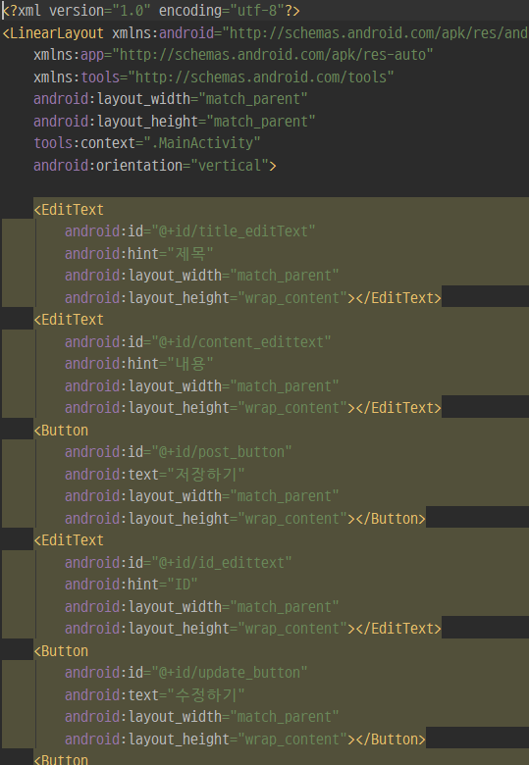
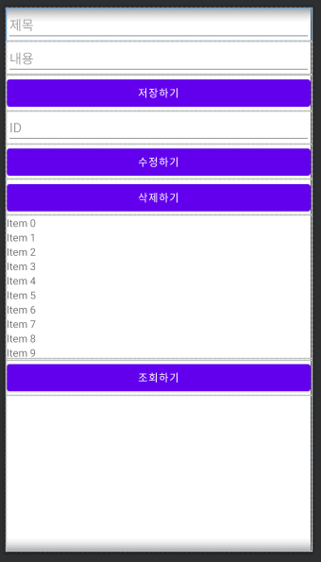
안드로이드에서 자주 사용되는 것들
View
-> UI(xml)

Slide 7
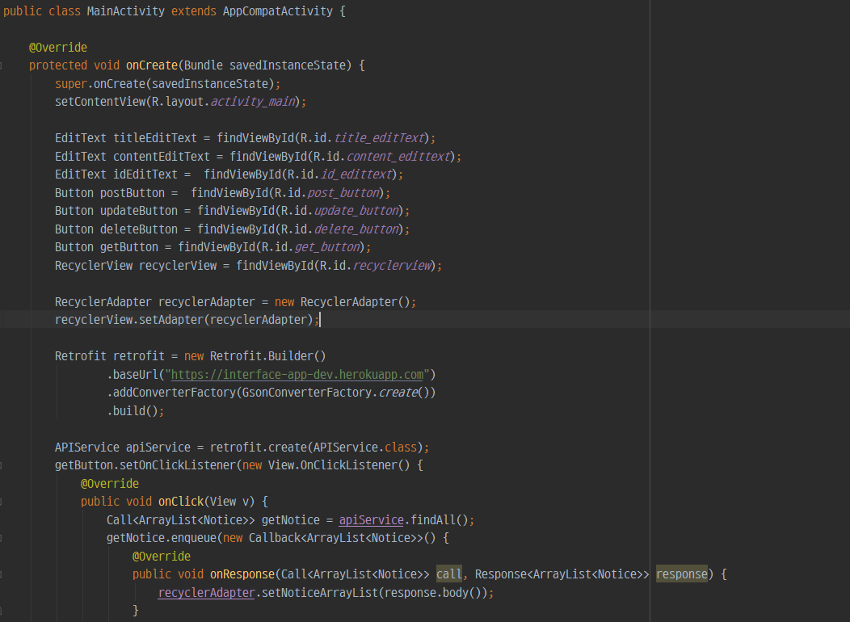
안드로이드에서 자주 사용되는 것들
Controller
-> Model과 VIew를 연결해주고 유저에게 액션을 받으면 처리하는 역할

Slide 8
안드로이드에서 자주 사용되는 것들
MVP
-> Model, View, Presenter

Slide 9
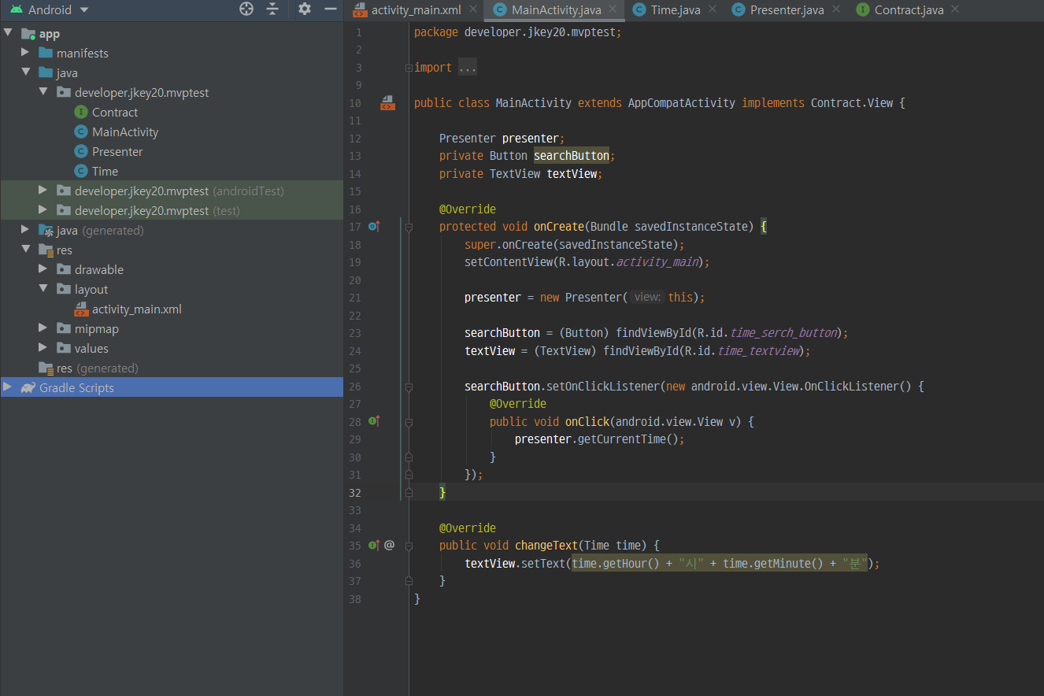
MVP

Slide 10
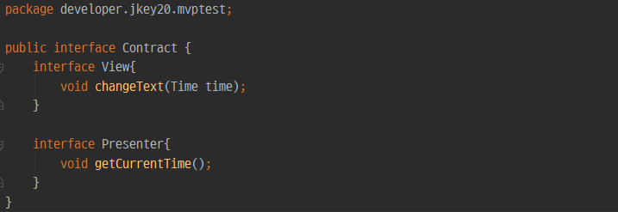
MVP

Slide 11
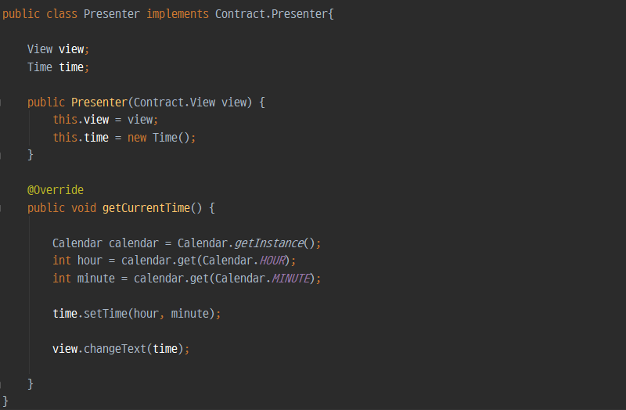
MVP

Slide 12
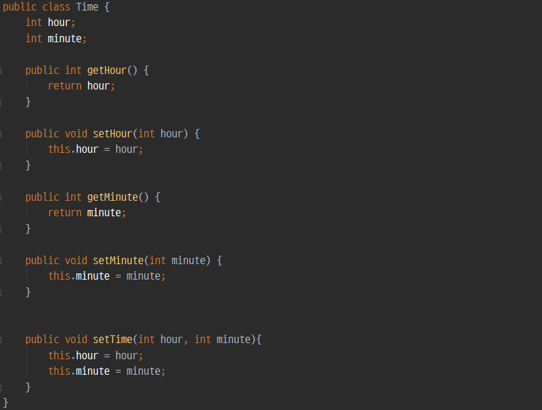
MVP

Slide 13
MVVM
-> Model, View, ViewModel

